Slide 1
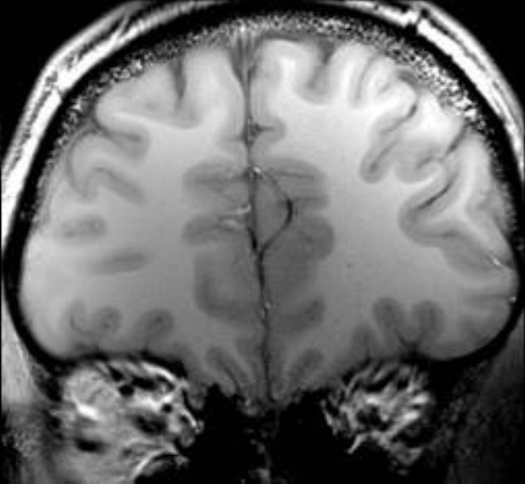
磁気共鳴映像法（MRI）の原理
ヒト頭部 冠状断 MRI スライス 3ミリ 空間分解能 0.4ミリ 3 テスラ （シーメンスAG 1998年）
１．人体の原子核からどのようにして電気信号を取り出すのか
入口紀男 （熊本大学名誉教授） 上野照剛 （東京大学名誉教授）
（肖像画出典） 英国立肖像館、ヨーク大学、ノーベル財団

Slide 2
核磁気共鳴（NMR, Nuclear Magnetic Resonance）
放射能を用いない
人体をいささかも傷つけることがない
原子核から電気信号を取り出す
それを断層画像として表示できる（MRI）

Slide 3
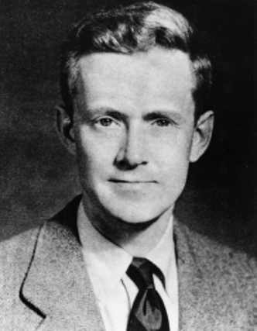
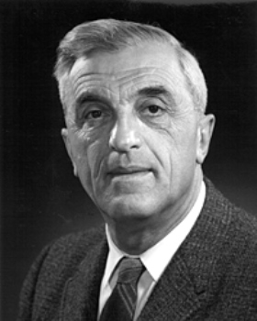
t （s）
^{水素原子核}
1946年 天然に存在する水素原子核から
彼らは電流信号をどのようにして取り出したのか ？
E. パーセル （1912-1997） F. ブロッホ （1905-1983）
それぞれハーバード大学とスタンフォード大学で独立に発見して 1952年ノーベル物理学賞を共同受賞

Slide 4
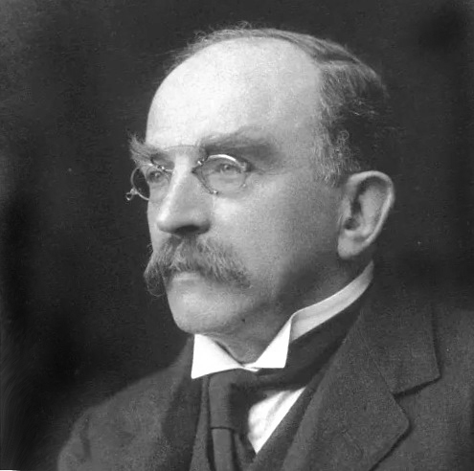
球状回転体 （こま）
力の場 G₀ ↓ が加わると
歳差運動を行う
頂点
支点
歳差運動速度 ∝ 力の場 G₀
1897年 J. ラーモア （英）
大地
重力場 G₀

Slide 5
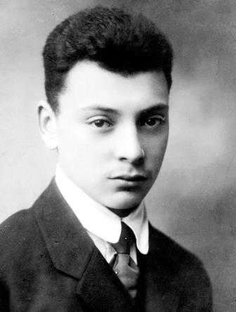
１．高速回転体
２．正の電荷（ｅ＋）をもって回転
３．ゆえに、周囲に磁界を放つ微小磁石 （Ｎ極・Ｓ極）
Ｎ極
プロトン（水素原子核）
（古典物理学）
ｅ＋
1924年 W. パウリ
Ｓ極
１秒間に 3,400,000,000,000,000,000,000 回転
赤道電流 5,000 アンペア
中心の磁束密度 3 兆テスラ（地磁気の 6 京倍）

Slide 6
磁石 Ｓ 極
磁場 Ｂ_{０}
回転するプロトン
（水素原子核）
Ｎ 極
磁場 B₀ ↑ が加わると
歳差運動
を行う
歳差運動速度 f ＝ γ B₀
Ｓ 極
γ は定数（ラーモアの法則）
磁石 Ｎ 極

Slide 7
「回転座標」に乗って見ると
回転軸
歳差運動は「静止した傾き」に見える
メリーゴーランドに乗ると
自らは静止して見えるのと同じ
重力場 G₀

Slide 8
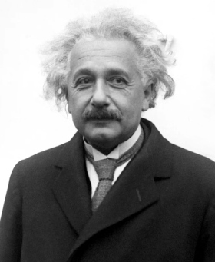
共鳴励起とは
基底状態
Ｎ 極
Ｓ 極
エネルギー差 E = h f
Ｓ 極
磁場 B₀ に垂直なコイル
Ｎ 極
歳差運動に固有の周波数 f
をもつ電磁波で励起されて反転
磁場 B₀
A. アインシュタイン （1879-1955）
励起状態
共鳴周波数 f = γ B₀

Slide 9
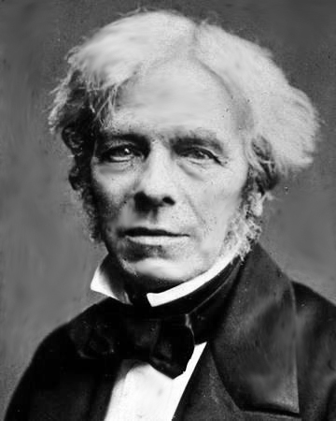
磁気共鳴信号電流の取得
巨視的磁化
基底状態
磁場 B₀ に垂直なコイル
巨視的ヨコ磁化
N
N
S
N
S
励起電流
励起状態
信号電流
周波数 f ＝ γ B₀
S
ヒト頭部
プロトンの半数を励起（反転）
電磁誘導の法則 （M. ファラデー 1831年）
磁場 B₀

Slide 10
結論
t （s）
^{水素原子核}
人体を静磁場 B₀ の中に置き、水素原子核の歳差運動の周波数 f をもつ電磁波を照射することによって磁気共鳴の電流信号が取り出された

